Slide 1





Thứ …….. , ngày ……tháng………năm

Slide 2



Slide 3
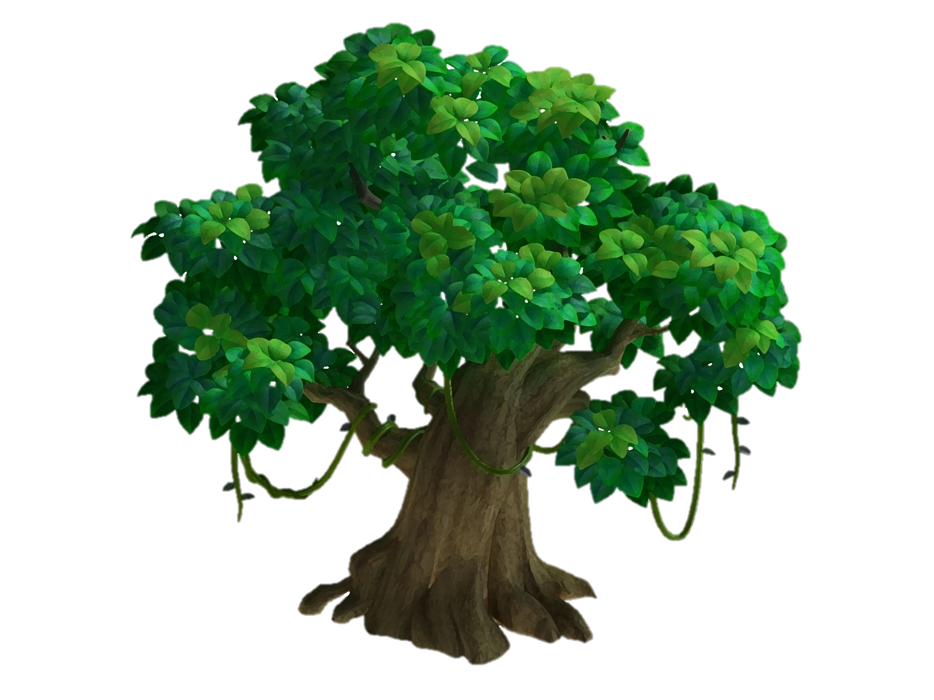



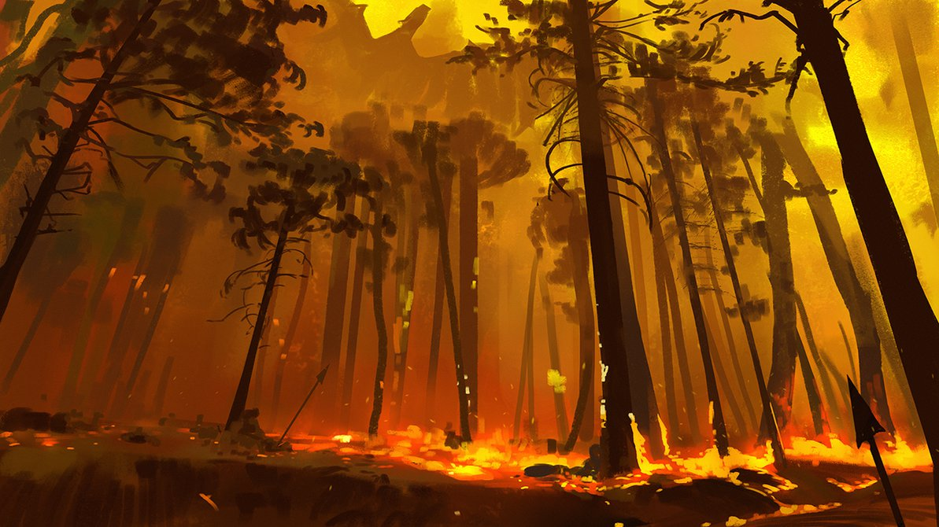





GIẢI CỨU RỪNG XANH

Slide 4
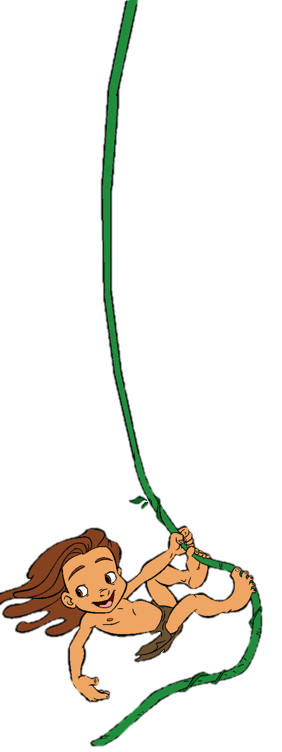
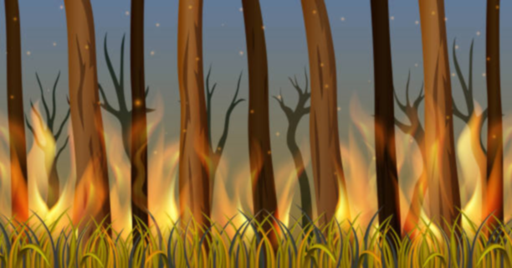

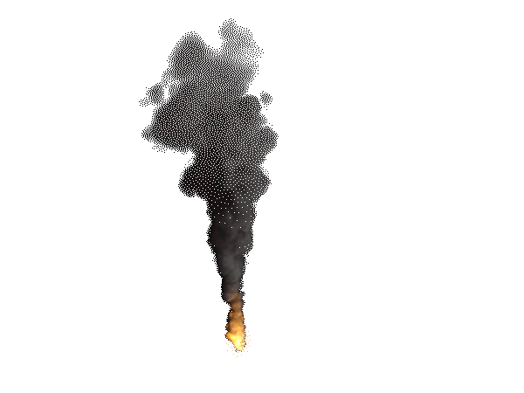



Bắt đầu!
1. Nêu cách cộng 2 phân số cùng mẫu số
HẾT GIỜ
Muốn cộng hai phân số cùng mẫu số , ta cộng hai tử số với nhau và giữ nguyên mẫu số .

Slide 5
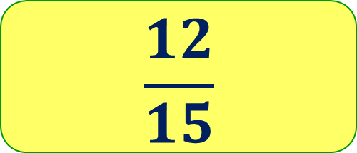
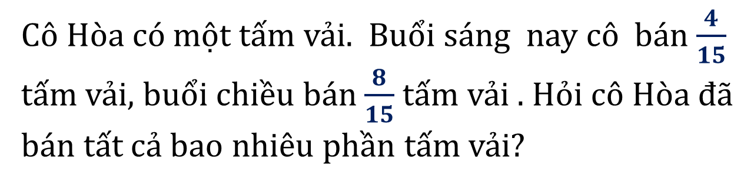


Bắt đầu!
Cô Hòa có một tấm vải. Buổi sáng nay cô bán $\frac{4}{15}$ tấm vải, buổi chiều bán $\frac{8}{15}$tấm vải . Hỏi cô Hòa đã bán tất cả bao nhiêu phần tấm vải?
HẾT GIỜ
$$\frac{12}{15}=\frac{4}{5}$$

Slide 6




Slide 7


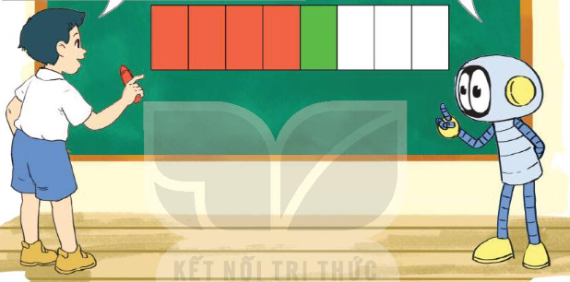

CỘNG HAI PHÂN SỐ KHÁC MẪU SỐ
Tớ đã tô màu đỏ $\frac{1}{2}$ băng giấy , sau đó tô tiếp $\frac{1}{8}$ băng giấy bằng màu xanh . Như vậy tớ đã tô màu $\frac{1}{8}$ + $\frac{1}{2} băng giấy.$
Để thực hiện phép tính này, ta cần đưa về phép cộng hai phân số có cùng mẫu số.

Slide 8
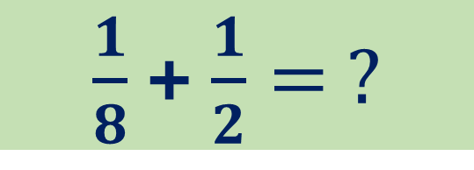


$\frac{1}{8}$ + $\frac{1}{2}= ?$
Quy đồng mẫu số: $\frac{1}{2}$ = $\frac{1 x 4}{2 x 4}\text{= }\frac{4}{8}$
Vậy: $\frac{1}{8}$ + $\frac{1}{2}$ = $\frac{1}{8}$ + $\frac{4}{8 }$= $\frac{4 + 1}{8}\text{=} \frac{5}{8}$
Muốn cộng hai phân số khác mẫu số, ta quy đồng hai phân số đó rồi cộng các phân số đó.

Slide 9
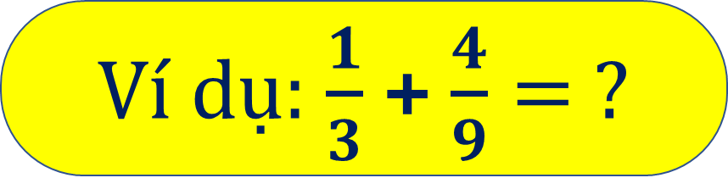


Ví dụ: $\frac{1}{3}$ + $\frac{4}{9}= ?$
Quy đồng mẫu số: $\frac{1}{3}$ = $\frac{1 x 3}{3 x 3}\text{= }\frac{3}{9}$
Vậy: $\frac{1}{3}$ + $\frac{4}{9}$ = $\frac{3}{9}$ + $\frac{4}{9 }$= $\frac{3 + 4}{9}\text{=} \frac{7}{9}$

Slide 10



Slide 11
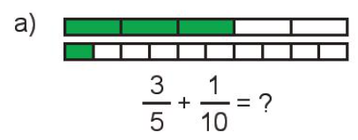
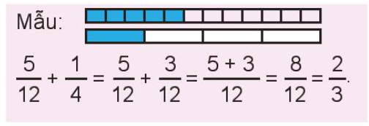
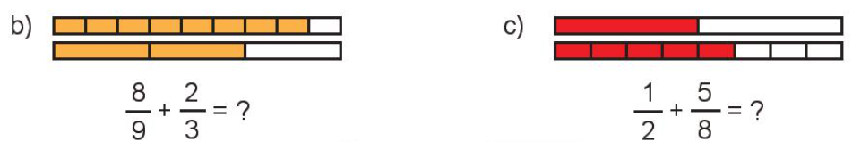
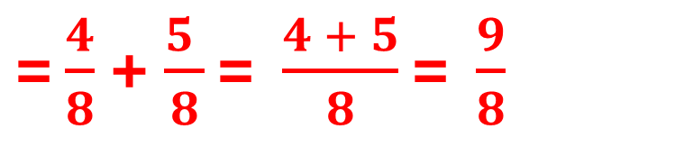
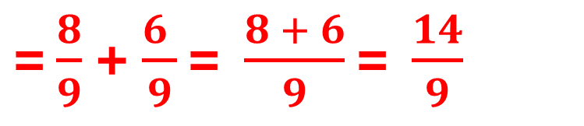
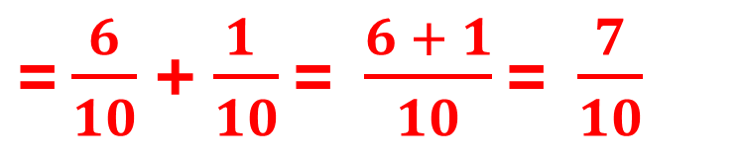
1
Tính (theo mẫu)
$\text{=}\frac{6}{10}$ + $\frac{1 }{10}\text{= }\frac{6 + 1}{10}\text{= }\frac{7}{10}$
$\text{=}\frac{8}{9}$ + $\frac{6 }{9}\text{= }\frac{8 + 6}{9}\text{= }\frac{14}{9}$
$\text{=}\frac{4}{8}$ + $\frac{5 }{8}\text{= }\frac{4 + 5}{8}\text{= }\frac{9}{8}$

Slide 12
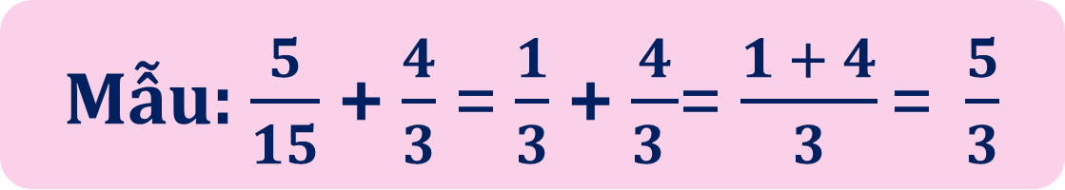
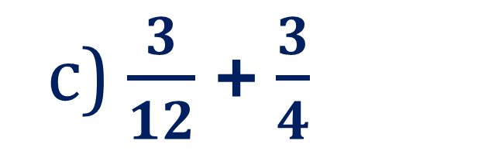
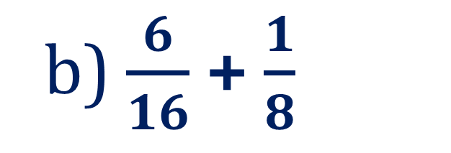
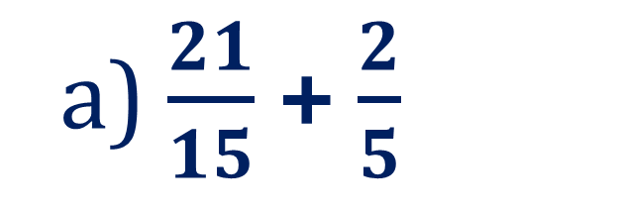
2
Rút gọn rồi tính (theo mẫu).
Mẫu: $\frac{5}{15}$ + $\frac{4}{3}$ = $\frac{1}{3}$ + $\frac{4}{3 }$= $\frac{1 + 4}{3}\text{=} \frac{5}{3}$
b) $\frac{6}{16}$ + $\frac{1}{8}$
c) $\frac{3}{12}$ + $\frac{3}{4}$
a) $\frac{21}{15}$ + $\frac{2}{5}$

Slide 13
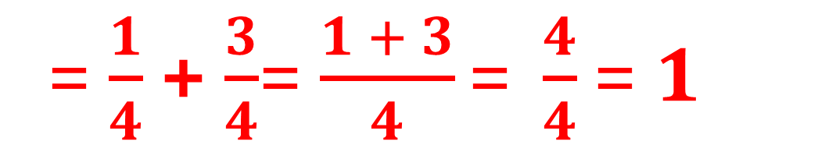
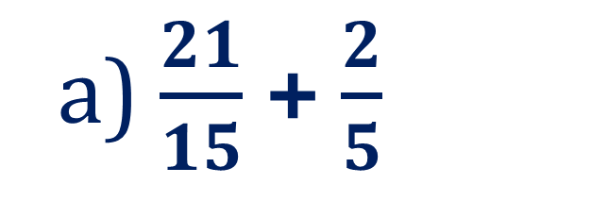
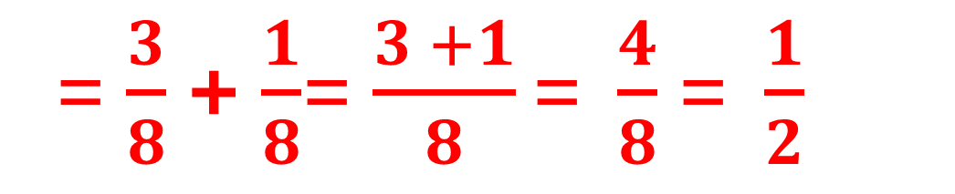
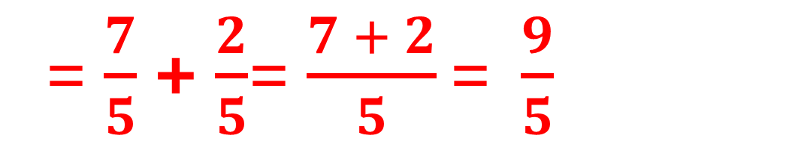
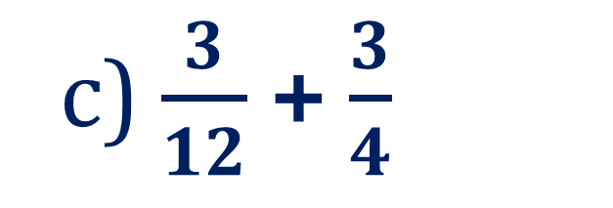

a) $\frac{21}{15}$ + $\frac{2}{5}$
= $\frac{7}{5}$ + $\frac{2}{5}$= $\frac{7 + 2}{5}\text{=} \frac{9}{5}$
b) $\frac{6}{16}$ + $\frac{1}{8}$
= $\frac{3}{8}$ + $\frac{1}{8}$= $\frac{3 +1}{8}\text{=} \frac{4}{8}$ $\text{=} \frac{1}{2}$
c) $\frac{3}{12}$ + $\frac{3}{4}$
= $\frac{1}{4}$ + $\frac{3}{4}$= $\frac{1 + 3}{4}\text{=} \frac{4}{4}$ $\text{=} 1$

Slide 14
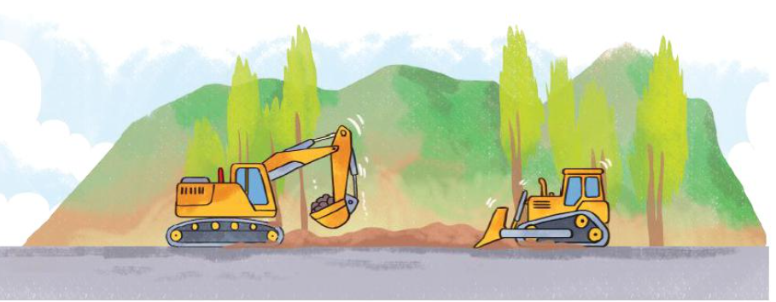
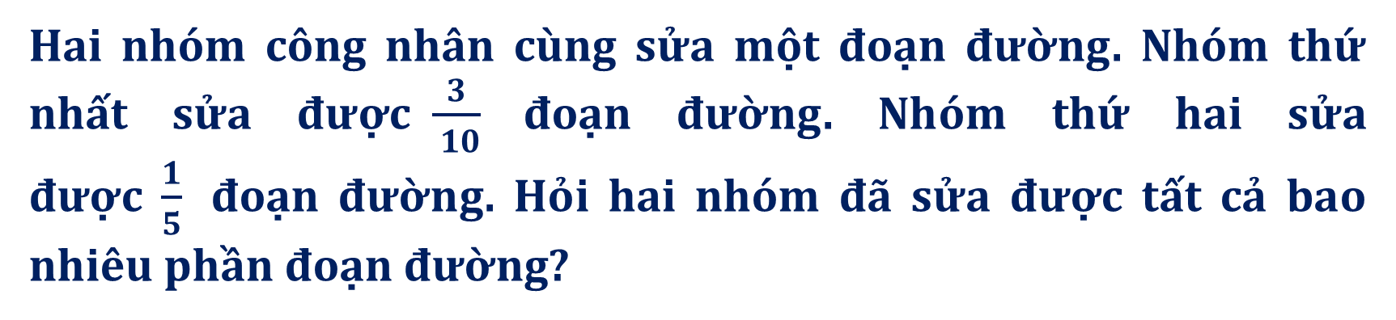


3
Hai nhóm công nhân cùng sửa một đoạn đường. Nhóm thứ nhất sửa được$\frac{3}{ 10}$đoạn đường. Nhóm thứ hai sửa được $\frac{1}{5}$ đoạn đường. Hỏi hai nhóm đã sửa được tất cả bao nhiêu phần đoạn đường?
Tóm tắt:
Nhóm thứ nhất: $\frac{3}{10}$ đoạn đường
Nhóm thứ hai: $\frac{1}{5}$ đoạn đường
Cả 2 nhóm: ….đoạn đường?
Bài giải:
Số phần đoạn đường cả hai nhóm sửa được là:
$\frac{3}{10}$ + $\frac{1}{5}$= $\frac{1}{2}$ (đoạn đường)
Đáp số: $\frac{1}{2}$ đoạn đường

Slide 15
VẬN
DỤNG

Slide 16



Thực hiện các phép tính sau
a) $\frac{12}{6}$ + $\frac{5}{3}$
b) $\frac{5}{27}$ + $\frac{1}{9}$
c) $\frac{3}{15}$ + $\frac{2}{5}$

Slide 17



Slide 18
LỜI CẢM ƠN
Chân thành cảm ơn quý thầy cô đã sử dụng tài liệu. Mong quý thầy cô sử dụng tài liệu nội bộ và không chia sẻ đi các trang mạng xã hội nhé!
Mong rằng tài liệu này sẽ giúp quý thầy cô gặt hái được nhiều thành công trong sự nghiệp trồng người.
Lớp 5 tới em có tiếp tục soạn Kết nối tri thức và Cánh diều. Rất mong được đồng hành cùng quý thầy cô tới hết lớp 5.
Trong quá trình soạn bài có lỗi nào mong quý thầy cô phản hồi lại Zalo hoặc FB giúp em.
Zalo duy nhất của em: 0972.115.126 (Hương Thảo). Các nick khác ngoài nick này đều là giả mạo.
Facebook: https://www.facebook.com/huongthaoGADT

